Slide 1
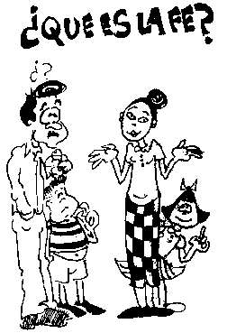
La Fe
Fe significa, entre sus muchas definiciones, creer algo a alguien.
Quizás no hay un valor, un sentimiento en la vida más experiencial que la Fe; es casi imposible enseñarla o transmitirla, es algo que se siente o no se siente, no tiene un asidero ni
racional-lógico, ni intuitivo-perceptivo.
Si intentamos encuadrarla, rompe todos nuestros
esquemas.

